Slide 1

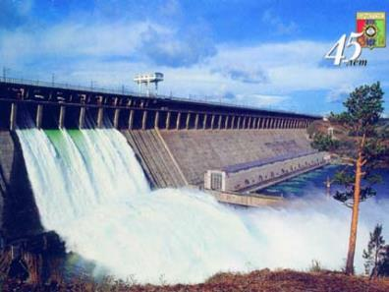

Маленькие знатоки родного города

Slide 2


Все мы любим свой город Братск!
А хорошо ли мы его знаем?
Давайте проверим….
Если вы правильно назовете изображенный на фотографии объект, то услышите звук
колокольчика
А если ошибетесь – прозвучит барабанная
дробь!
Успехов!

Slide 3
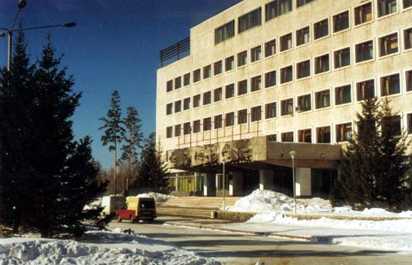
Здание автостанции
Здание Братскгэсстроя
Школа №13

Slide 4
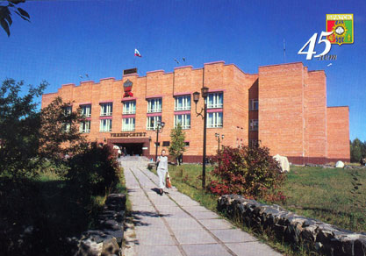
Братский университет
Поликлиника
Детский сад №68

Slide 5
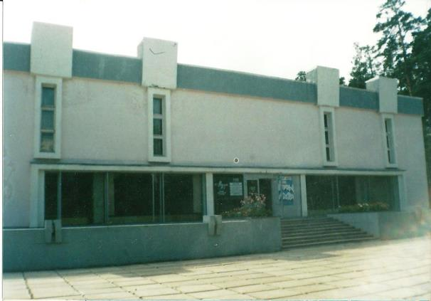
Музей БГС
Школа ремесел
Аптека

Slide 6
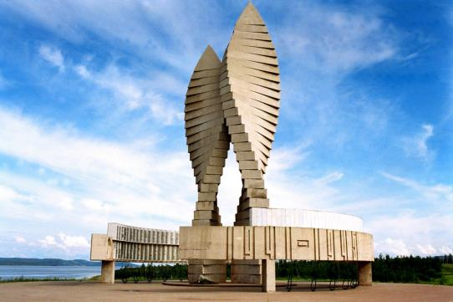
Памятник И.И.Наймушину
Памятник пилотам
Мемориал славы

Slide 7
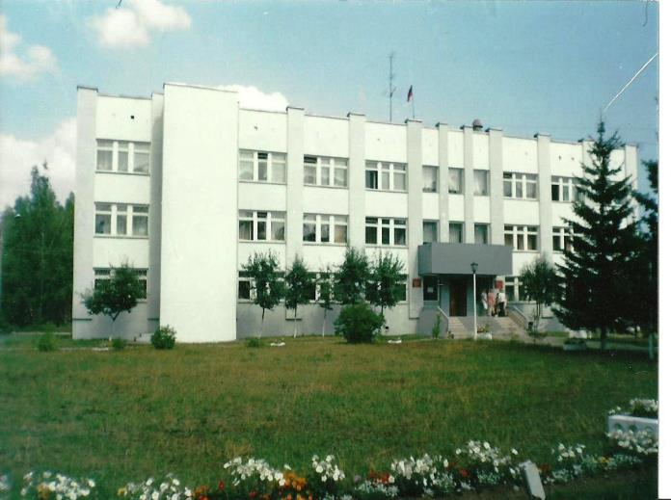
Падунская администрация
Падунский рынок
Школа №4

Slide 8
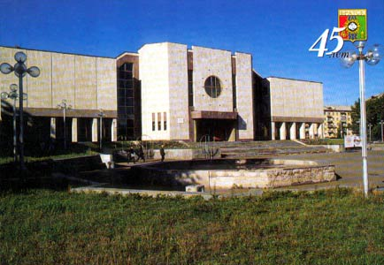
Дом быта
Дворец искусств «Энергетик»
Торговый центр «Москва»

Slide 9
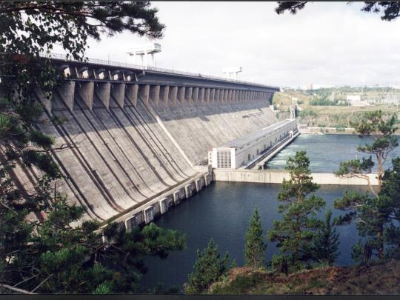
Братская ГЭС
Мясокомбинат
Речной порт

Slide 10
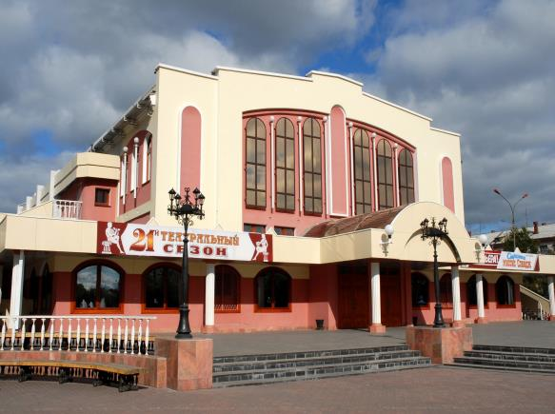
Дворец искусств «Энергетик»
Школа ремесел
Драматический театр

Slide 11
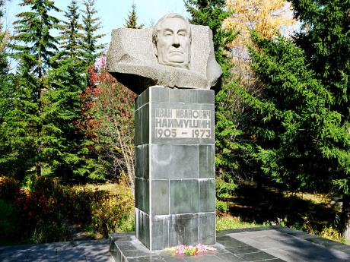
Памятник А.С.Пушкину
Памятник И.И. Наймушину
Памятник неизвестному солдату

Slide 12
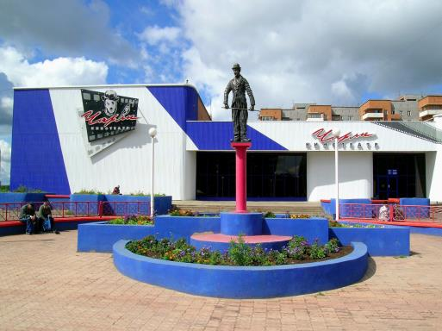
Кинотеатр «Голливуд»
Кинотеатр «Чарли»
Досуговый центр «Формула»

Slide 13
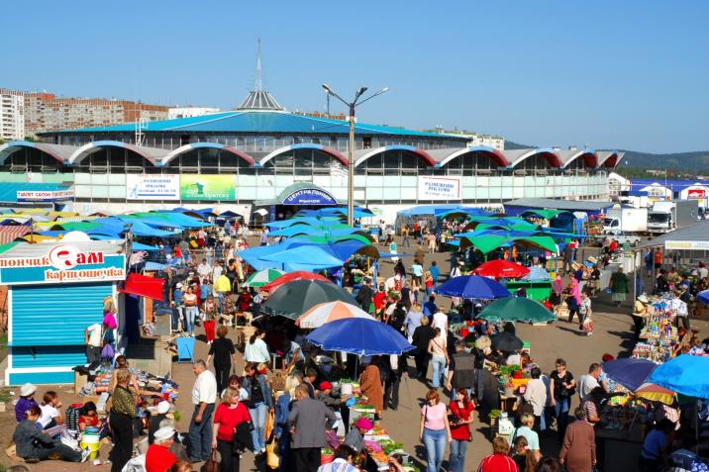
Центральный рынок
Падунский рынок
Торговый центр «Инва»

Slide 14

Молодцы!!!

